Slide 2
Obec a nájemné bytů a nebytových prostorů (úhrady, neplatiči, vymáhání apod.)
Mgr. Martin Juřík

Slide 3

Co nás dnes čeká ??
pátek 20.10.2023
9:00 – 14:00 hod
přestávka na oběd ??
potvrzení o akreditaci ??
Akreditace č. - AK/PV-387/2023 AK/VE-187/2023

Slide 4
Obsah kurzu
Úvod do tématu vzdělávacího programu
Náležitosti nájemní smlouvy
Schválení pronájmu nemovitosti
Stanovení výše nájemného
Změna nájemní smlouvy
Ukončení nájemní smlouvy
Vymáhání nezaplaceného nájemného
Péče řádného hospodáře
Další a závěr

Slide 5
Mgr. Martin Juřík
senior advokát Advokátní kancelář Petráš Rezek s.r.o.
specializace na právo samosprávných celků (obce a města)
vysokoškolský pedagog UTB Zlín – Fakulta ekonomie a managementu
lektorská činnost
  Veřejné centrum pro veřejnou správu
  TSM kurzy, aj.

Slide 6
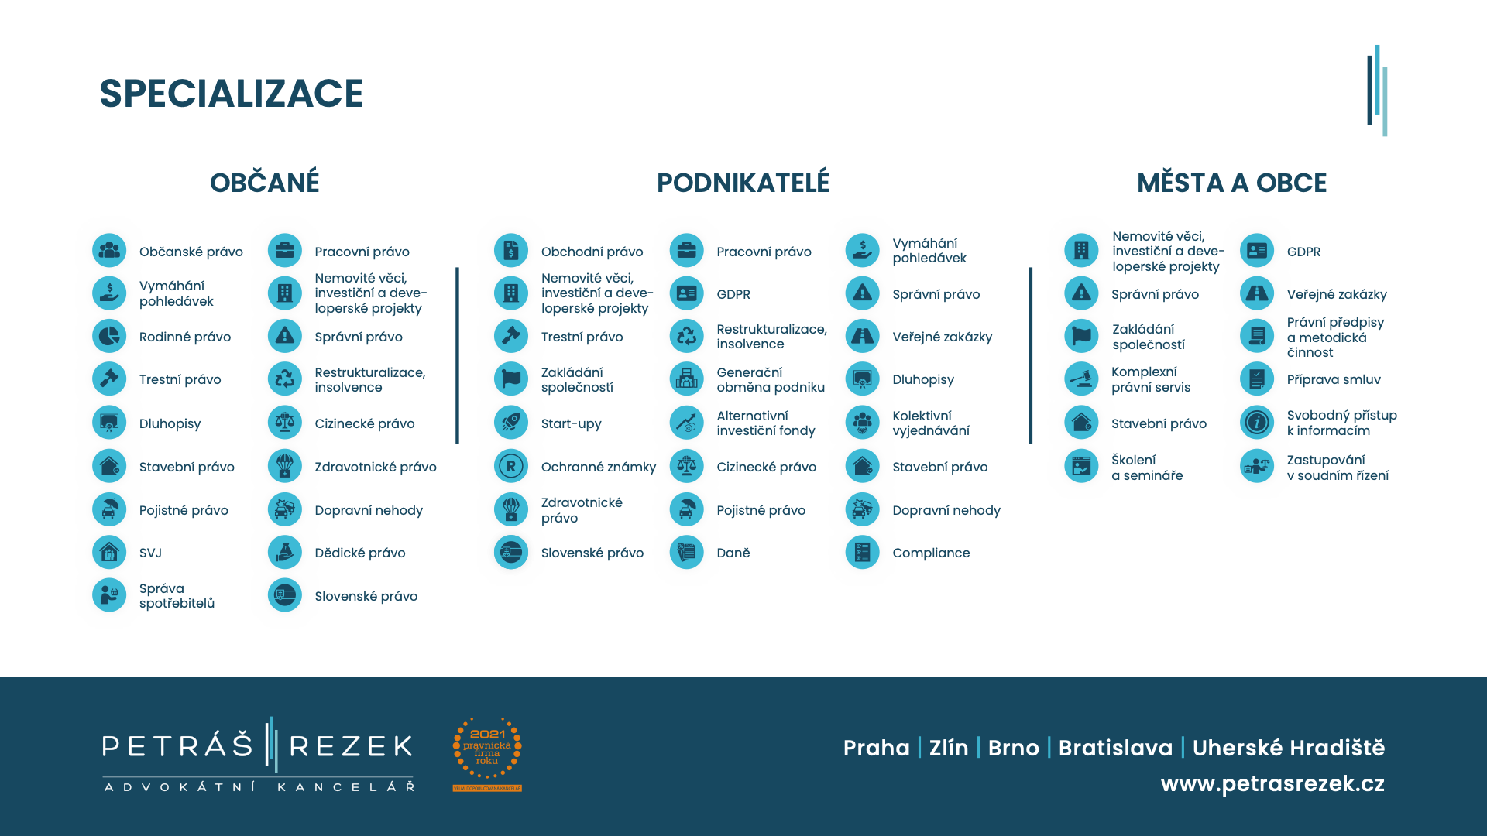

Slide 7
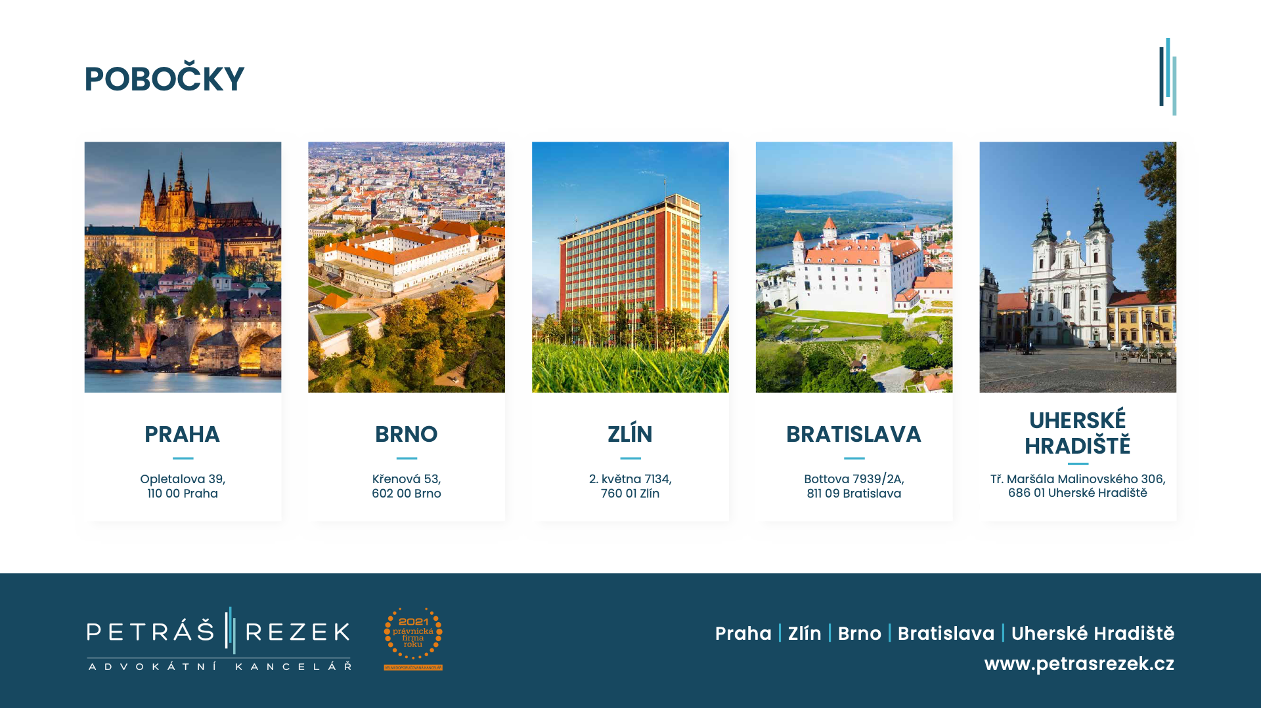

Slide 9
Úvod do tématu
Náležitosti nájemní smlouvy
Schválení pronájmu nemovitosti
Stanovení výše nájemného
Změna nájemní smlouvy
Ukončení nájemní smlouvy
Vymáhání nezaplaceného nájemného
Péče řádného hospodáře
Další a závěr

Slide 10

1. Úvod do tématu

Slide 11
Úvod do tématu
jak jste na tom vy?
byty? nebytové prostory?
jiné nemovitosti v nájmu či pachtu?
… ?

Slide 12

Nájemník si stěžuje domácímu:
„Už několik dnů mi zatéká do bytu. Jak dlouho to bude ještě trvat?“
Domácí:
„Jak to mám vědět. Zeptejte se meteorologů.“

Slide 13
Obec a nájem / pacht
ustanovení § 2201 zákona č. 89/2012 Sb., občanský zákoník a násl.
zákon o obcích (zejm. § 39 zákona o obcích)
nařízení vlády č. 308/2015 Sb., o vymezení pojmů běžná údržba
  novela od 1.1.2024

Slide 14
Teorie X praxe
Teorie:
  Znaky: úplatnost, dočasnost, účel
  Předmět nájmu
  …
Praxe:
  Pronajímatel „A“ uzavírá nájemní smlouvu s nájemcem „B“ k bytu č. X na adrese MN. Dne YZ. Podpis…

Slide 15
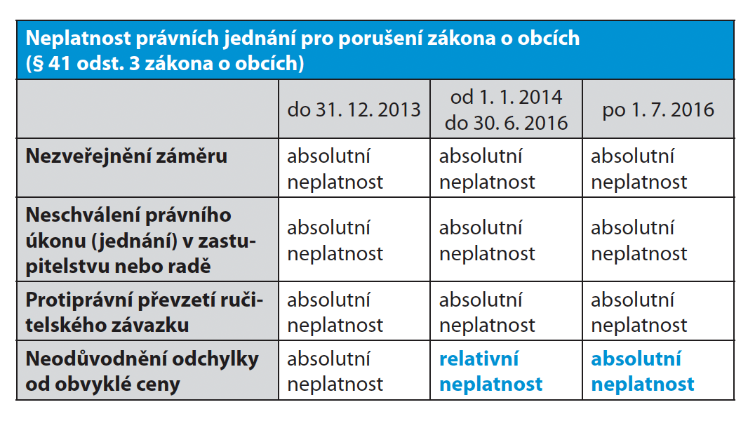

Slide 16
Úvod do tématu vzdělávacího programu
Náležitosti nájemní smlouvy
Schválení pronájmu nemovitosti
Stanovení výše nájemného
Změna nájemní smlouvy
Ukončení nájemní smlouvy
Vymáhání nezaplaceného nájemného
Péče řádného hospodáře
Další a závěr

Slide 17
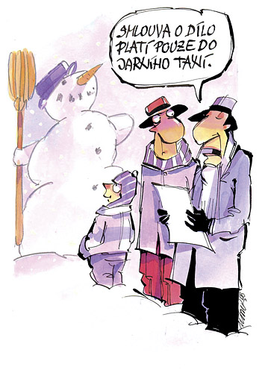
2. Náležitosti nájemní smlouvy

Slide 18
Podstatné, pravidelné náležitosti
essentialia negotii (podstatné náležitosti)
naturalia negotii (pravidelné části)
accidentalia negotii (vedlejší ujednání)

Slide 19
Podstatné náležitosti nájemní smlouvy
osoba, s níž má být uzavřena smlouva, by měla být označena jménem, příjmením, datem narození / rodný číslem a např. adresou místa trvalého pobytu,
určení předmětu nájmu (např. nemovitost by měla být označena v souladu s katastrálním zákonem)
písemnost ??
  jen nájem bytu

Slide 20
Pravidelné části nájemní smlouva
nájemné, energie, inflační doložka,
délka nájmu,
výpověď,
ukončení nájmu,
…

Slide 21
Vedlejší ujednání nájemní smlouvy
podnájem
jiná ustanovení (automatické prodloužení, užívání, předkupní práva…)

Slide 22
Předmět nájmu
část nemovité věci
  Může být předmětem část movité věci?
  Může být část věci předmětem jiných závazků (např. výpůjčky)?
právo, které připouští opětovný nebo trvalý výkon
věc, která vznikne teprve v budoucnu, je-li ji možné dostatečně přesně určit při uzavření nájemní smlouvy
  x individualizace předmětu předáním § 553 odst. 2 (fikce)

Slide 23
Nájemné
může být i naturální plnění
jednorázové x opakované
výše nemusí být sjednána
inflační doložka
Splatnost – dle zákona měsíčně pozadu (§2218)
  x nájem bytu (předem každý měsíc) - § 2251

Slide 24
na základě rozsudku Nejvyššího soudu (26 Cdo 32/2006):
  „ZE ŽÁDNÉHO PRÁVNÍHO PŘEDPISU NEVYPLÝVÁ, ŽE BY VÝŠE NÁJEMNÉHO MĚLA ODPOVÍDAT SOCIÁLNÍ SITUACI NÁJEMCE.“

Slide 25
Dočasnost nájmu
§ 2204 odst. 2
Ujednají-li strany nájem na dobu určitou delší než padesát let, má se za to, že byl nájem ujednán na dobu neurčitou s tím, že v prvních padesáti letech lze nájem vypovědět jen z ujednaných výpovědních důvodů a v ujednané výpovědní době.
§ 2000 odst. 1
Byla-li smlouva bez vážného důvodu uzavřena na dobu určitou tak, že zavazuje člověka na dobu jeho života, anebo že zavazuje kohokoli na dobu delší než deset let, lze se po uplynutí deseti let od vzniku závazku domáhat jeho zrušení. Soud závazek zruší i tehdy, pokud se okolnosti, z nichž strany zřejmě vycházely při vzniku závazku, změnily do té míry, že na zavázané straně nelze rozumně požadovat, aby byla smlouvou dále vázána.

Slide 26
Zápis do veřejného seznamu
§ 2203 – fakultativní – na návrh vlastníka nebo s jeho souhlasem
zejména ochrana nájemce při změně pronajaté věci
  vyloučení § 2221 odst. 2 a § 2222 odst. 2
zapisuje se vkladem, nejde však o věcné právo, tj. na nabyvatele přechází bez ohledu na zápis

Slide 27
Zápis do veřejného seznamu
Práva a povinnosti z nájmu přechází na nabyvatele § 2221
  nezavazují ty povinnosti, o nichž nevěděl a které zákon nestanoví
Žádná ze stran nemá právo vypovědět nájem z tohoto důvodu
  lze ujednat jinak (u nájmu bytu nelze § 2224)
  nový vlastník má právo vypovědět, pokud neměl rozumný důvod pochybovat o tom, že věc není pronajata (u nájmu bytu také nelze)
Právo na přiměřené odstupné

Slide 28
Podnájem
pouze se souhlasem pronajímatele
jinak „hrubé porušení povinnosti způsobující vážnější újmu“ § 2215 odst. 2
  x § 2232 „Porušuje-li strana zvlášť závažným způsobem své povinnosti, a tím působí značnou újmu druhé straně, má dotčená strana právo vypovědět nájem bez výpovědní doby.“
§ 2216 za jednání podnájemce odpovídá pronajímateli nájemce

Slide 29
Ostatní náležitosti, kterým se dnes nebudeme věnovat, nebo jen okrajově
družstevní byty, byty zvláštního určení,
vyúčtování služeb,
zakázána ujednání,
úpravy bytu a domu,
dočasné vystěhování,
přechody nájmu, dědicové,
věci v nájmu a další

Slide 30
… proto těch 157 slidů navíc…
… jenže pronájem nemovitostí obcí či městem má své specifika…

Slide 31
Úvod do tématu vzdělávacího programu
Náležitosti nájemní smlouvy
Schválení pronájmu nemovitosti
Stanovení výše nájemného
Změna nájemní smlouvy
Ukončení nájemní smlouvy
Vymáhání nezaplaceného nájemného
Péče řádného hospodáře
Další a závěr

Slide 32
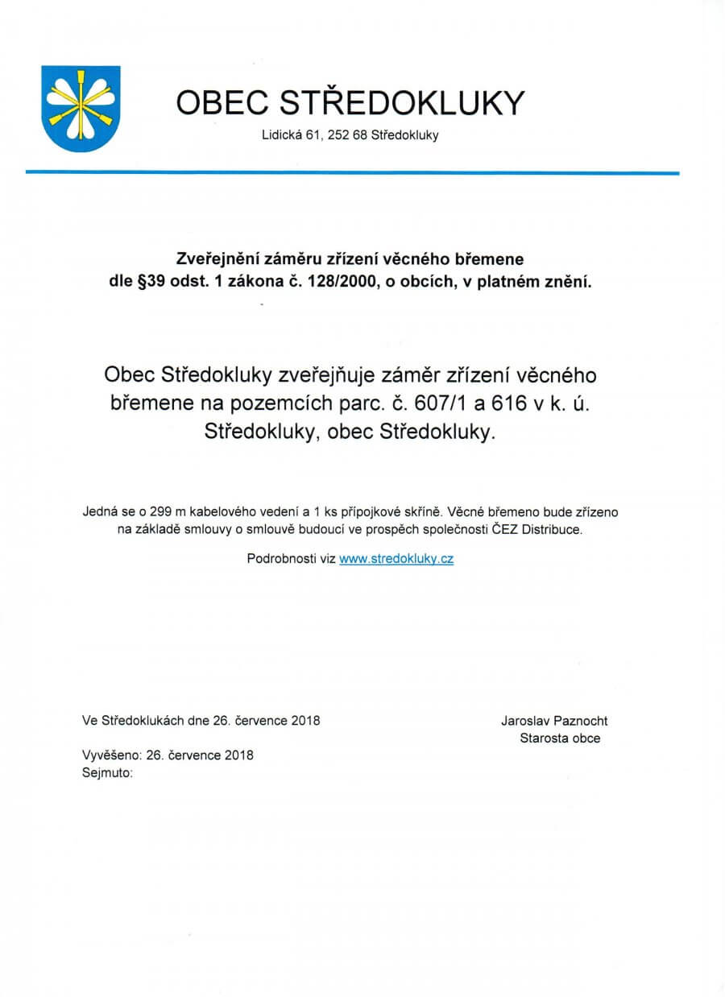


3. Schválení pronájmu nemovitosti

Slide 33
co – záměr
kdo – orgán
jak – usnesení, uzavření, doložka

Slide 34
§ 38 a 39 zákona o obcích
§ 38 odst. 1:
Majetek obce musí být využíván účelně a hospodárně v souladu s jejími zájmy a úkoly vyplývajícími ze zákonem vymezené působnosti. Obec je povinna pečovat o zachování a rozvoj svého majetku.
Porušením povinností stanovených ve větě první a druhé není takové nakládání s majetkem obce, které sleduje jiný důležitý zájem obce, který je řádně odůvodněn.

Slide 35
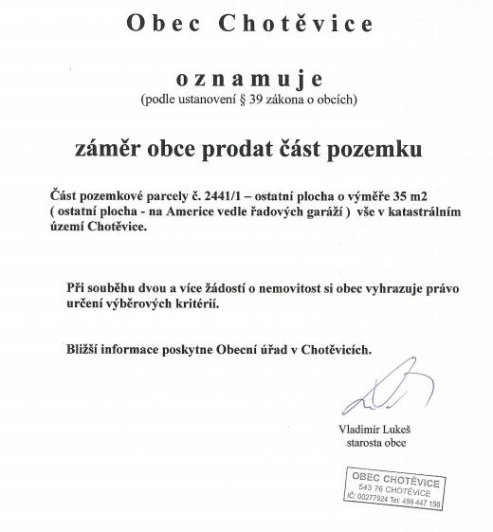

Slide 36
Záměr
§ 39 odst. 1:
Záměr obce prodat, směnit, darovat, pronajmout, propachtovat nebo vypůjčit hmotnou nemovitou věc nebo právo stavby anebo je přenechat jako výprosu a záměr obce smluvně zřídit právo stavby k pozemku ve vlastnictví obce obec zveřejní po dobu nejméně 15 dnů před rozhodnutím v příslušném orgánu obce vyvěšením na úřední desce^{3b}) obecního úřadu, aby se k němu mohli zájemci vyjádřit a předložit své nabídky. Záměr může obec též zveřejnit způsobem v místě obvyklým. Pokud obec záměr nezveřejní, je právní jednání neplatné. Nemovitá věc se v záměru označí údaji podle zvláštního zákona^{15a}) platnými ke dni zveřejnění záměru.

Slide 37
záměr je chápan jako specifický veřejnoprávní akt s nímž zákon nespojuje povinnost obce záměrovanou dispozici uskutečnit
nevztahuje se na:
  pronájem bytů a hrobových míst (bez jakéhokoli omezení),
  pronájem, pacht, výpůjčku nebo výprosu právnické osobě zřízené, založené nebo ovládané obcí,
  krátkodobé pronájmy

Slide 39
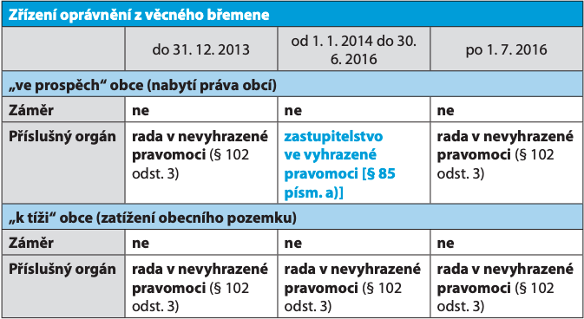

Slide 40
Výjimka nezveřejnění záměru „bytu“
Pokud byty nebo nebytové prostory nejsou vymezeny, jsou i nadále částí nemovitosti (budovy), takže dispozice s nimi je de iure i dispozicí s částí nemovitosti.
pokud není bytová jednotka vymezena v KN, jedná se o nakládání s částí nemovitosti = zveřejnění záměru
Metodika MVČR 7.2.

Slide 41
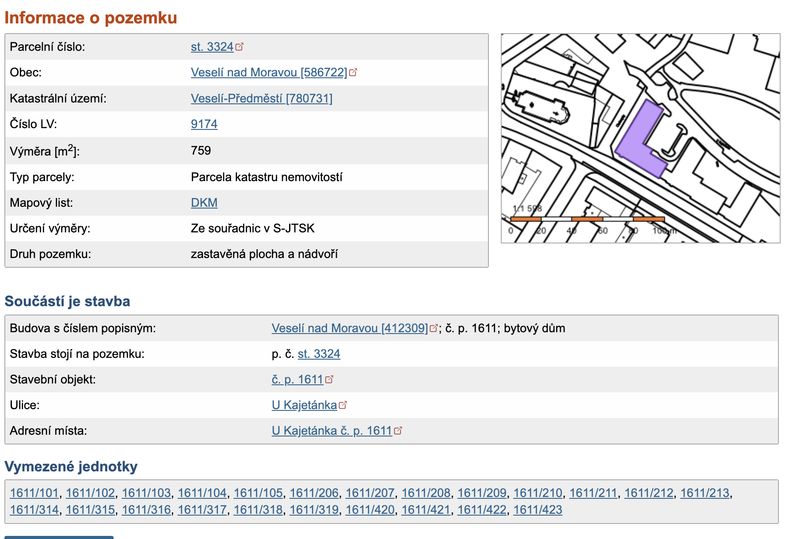

Slide 42
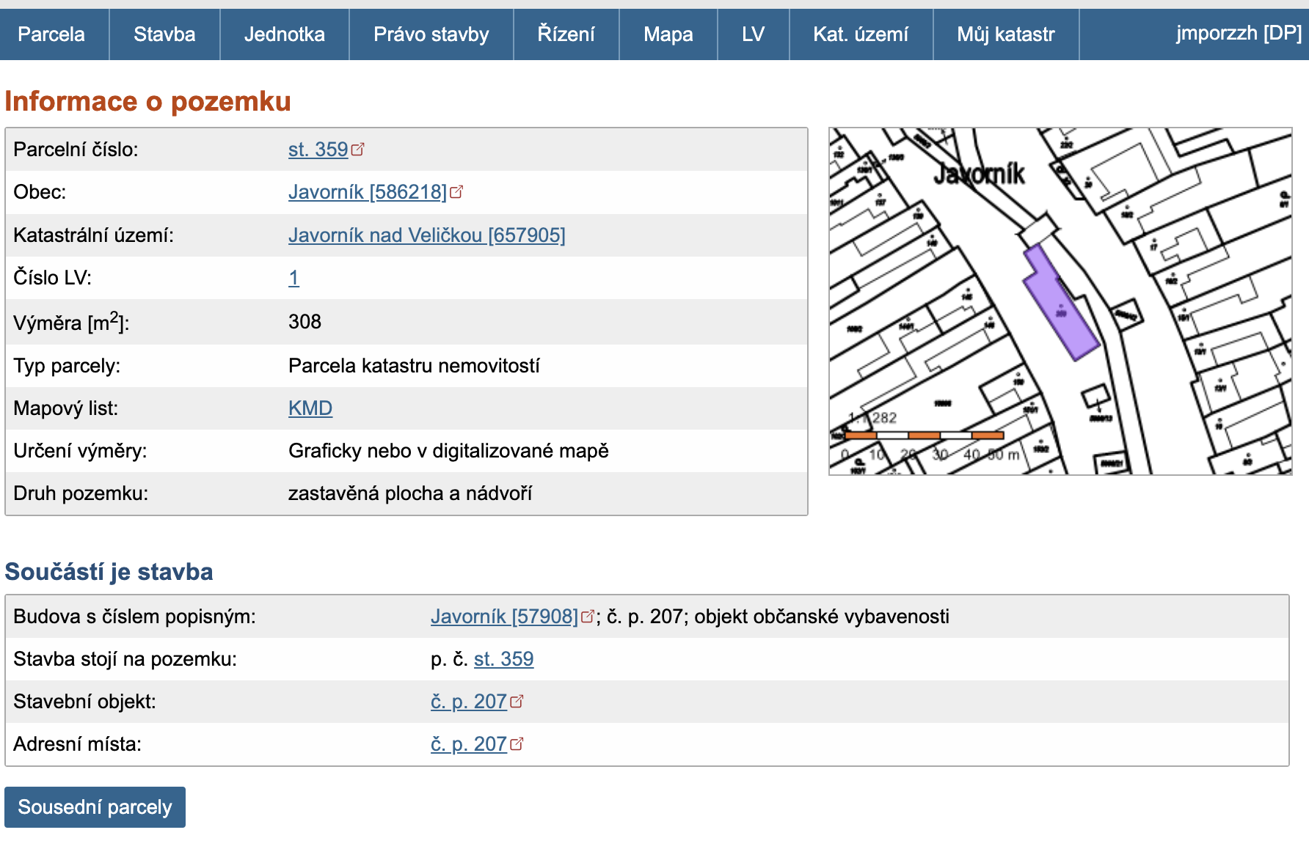

Slide 43
Identifikace nemovitosti
jednoznačně specifikovat zamyšlenou majetkovou dispozici (např. prodej, pronájem apod.)
nemusí obsahovat označení „záměr“ nebo odkaz na § 39 zákona o obcích,
Přílohy: geometrický plán, pravidla mapky aj.

Slide 44
záměr je nutné zveřejnit i v případě úmyslu prodat dosud neoddělenou část pozemku
geometrický plán X situační plán X plán
náklady na GP apod.??

Slide 45
Doba zveřejnění záměru
judikatura Nejvyššího soudu, konkrétně rozsudek ze dne 23. 2. 2012, sp. zn. 30 Cdo 2146/2010 (právní názor byl „potvrzen“ rozhodnutím ze dne 25. 2. 2014, sp. zn. 30 Cdo 4084/2014).
Soud při posuzování účinků zveřejnění záměru především připustil, že do záměru bude započítáván i den sejmutí z úřední desky, nikoli den vyvěšení.

Slide 46
Místo zveřejnění záměru
na úřední desce obecního úřadu,
může obec zveřejnit též způsobem v místě obvyklým,
fyzická úřední deska a způsob umožňující dálkový přistup, tj. „elektronická úřední deska“,
jinak neúčinnost

Slide 47
Problematika tzv. „adresného záměru“
obec deklarovala svůj úmysl prodat (pronajmout, darovat apod.)
konkrétní nemovitost předem označené osobě přímo ve zveřejňovaném záměru.
obec předem projevila svůj (předběžný) úmysl uzavřít uvažovanou smlouvu s konkrétní osobou.
nelze chápat jako rozhodnutí zastupitelstva obce nebo rady obce jako rozhodnutí o prodeji

Slide 48
Bližší podmínky v záměru – ano nebo ne?
spíše nedoporučujeme
od takto uvedených podmínek se obec nemůže odchýlit
rozsudek NS Cdo 721/2010
typicky lhůta k podávání nabídek, minimální cena nájmu
odkaz na jiný dokument – podmínky pronájmu?

Slide 49
Nejnovější rozhodnutí NS ČR
NEJVYŠŠÍ SOUD 23 Cdo 389/2023
ZA SOUČÁST ZÁMĚRU PRODEJE MAJETKU OBCE PODLE § 39 ZÁKONA O OBCÍCH NELZE POVAŽOVAT JINÝ DOKUMENT (NAPŘ. PRAVIDLA PRODEJE), NA KTERÝ JE ZÁMĚREM ODKAZOVÁNO, AVŠAK ZÁMĚR NEOBSAHUJE ZNĚNÍ TOHOTO DOKUMENTU

Slide 50
Kdy vyvěsit nový záměr?
jak dlouhá doba může maximálně uplynout mezi sejmutím záměru z úřední desky a navazujícím rozhodováním obecního orgánu o uzavření smlouvy?
individuální dle charakteru zamýšlené věci
metodika MVČR – cca šest měsíců
Rozhodnutí NS ČR 26 Cdo 4198/2011
  Není vyloučeno, aby mezi publikací záměru a rozhodnutím obce uplynula delší doba, avšak nesmí být s ohledem na konkrétní povahu zamyšlené dispozice nepřiměřeně dlouhá. Uplynuly-li však mezi zveřejněním záměru (jeho sejmutím z úřední desky) a projednáním tohoto záměru v orgánech obce více než dva roky, jde o dobu obecně nepřijatelnou.

Slide 51
Kdo vyvěšuje záměr ?
nevyhrazená pravomoc - Rada nebo starosta
možnost zmocnění a přenesení pravomoci na obecní úřad
zveřejnění „špatným orgánem“ ≄ neúčinnost
  je platný
  rozsudek Nejvyššího soudu ze dne 6. 8. 2009, sp. zn. 22 Cdo 4897/2007

Slide 52
Do kdy můžu doručit nabídku?
Lhůta
způsob doručení nabídek??

Slide 53
Nájem nebo pacht?
Nájmem rozumíme pouze takový závazkový právní vztah, který umožňuje nájemci pronajatou věc pouze užívat. Pacht naopak navíc opravňuje pachtýře jak k užívání věci, tak i k tomu, aby ji požíval , tedy aby z najaté věci pobíral určitý výnos.
Příklady:
  zařízená restaurace PACHT, nebytový prostor NÁJEM,
  stánek NÁJEM,
  kemp PACHT,

Slide 54
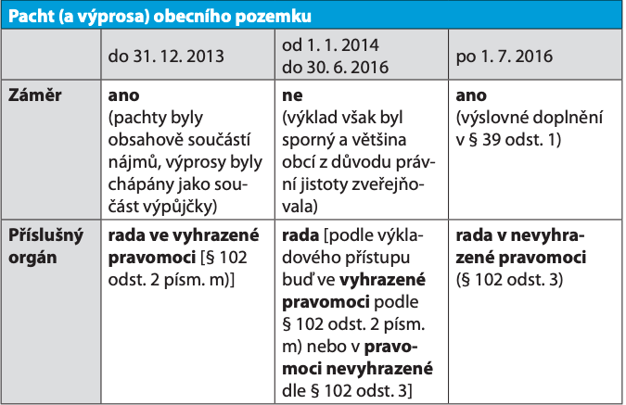

Slide 55
Orgán příslušný k rozhodnutí o záměru
2 fáze uzavření smlouvy (nájemní)
  1. fáze
    příslušný orgán obce (zastupitelstvo, rada nebo starosta) rozhodne o tom, že dané majetkoprávní jednání bude učiněno, tj. vytvoří vůli obce být určitým způsobem právně vázána
  2. fáze
    k tomu zákonem oprávněná osoba, tj. zpravidla starosta obce, který podle § 103 odst. 1 zákona o obcích zastupuje obec navenek, event. jiná osoba, toto právní jednání za obec učiní ́(navenek projeví utvořenou vůli obce).
    závazek vzniká až k tomuto okamžiku

Slide 56
Orgán příslušný k rozhodnutí o záměru
přijetí záměru rozhodne rada obce v rámci nevyhrazené pravomoci dle § 102 odst. 3 zákona o obcích,
v případě obcí, v nichž není volena rada, by rozhodnutí o přijetí záměru činil starosta,
vedoucí odboru?, někdo jiný?

Slide 57
§102 odst. (3):
Rada obce zabezpečuje rozhodování ostatních záležitostí patřících do samostatné působnosti obce, pokud nejsou vyhrazeny zastupitelstvu obce nebo pokud si je zastupitelstvo obce nevyhradilo; rada obce může tyto pravomoci zcela nebo zčásti svěřit starostovi nebo obecnímu úřadu; rada obce může svěřit obecní policii zcela nebo zčásti rozhodování o právních jednáních souvisejících s činností obecní policie.
organizační řád, usnesení Rady
  vymezení svěřené pravomoci (nájmy), finanční omezení (částkou)
svěření pravomoci příspěvkové organizaci, s.r.o., apod.
  zřizovací listina, soukromoprávní vztah

Slide 58
Nájemní smlouva a zastupitelstvo?
§84 odst. (4):
Zastupitelstvo obce si může vyhradit další pravomoc v samostatné působnosti obce mimo pravomoci vyhrazené radě obce podle § 102 odst. 2.
V případě, že si ZO vyhradí určitou pravomoc, je nutné, aby následující jednání činil stejný orgán !! (dodatky smluv apod.)

Slide 59
Náležitosti rozhodnutí
základní (podstatné) náležitosti zamýšleného právního jednání,
variantně také schvalovaní celý text smlouvy

Slide 60
Podstatné náležitosti nájemní smlouvy
osoba, s níž má být uzavřena smlouva, by měla být označena jménem, příjmením, datem narození / rodný číslem a např. adresou místa trvalého pobytu,
určení předmětu nájmu (např. nemovitost by měla být označena v souladu s katastrálním zákonem)
písemnost ??

Slide 61
Kdy vzniká vynutitelný závazek?
záměr závazek? NE
usnesení Rady / zastupitelstva závazek? NE
❋odpovědnost za předsmluvní jednání

Slide 62
Kdo podepisuje
Starosta je oprávněn jménem obce mj. i uzavřít smlouvu. K tomuto jednání nepotřebuje žádné další výslovné zmocnění nebo pověření, neboť takové oprávnění mu plyne přímo ze zákona.
Místostarosta může s ohledem na § 104 odst. 1 zákona o obcích za obec uzavřít předem schválenou smlouvu i v době, kdy nezastupuje starostu, avšak pouze, pokud jej k tomu příslušný orgán svým rozhodnutím přímo pověřil

Slide 63
zaměstnanci:
  právnickou osobu budou zastupovat i její zaměstnanci v rozsahu obvyklém vzhledem k jejich zařazení nebo funkci; přitom rozhoduje stav, jak se jeví veřejnosti),
  organizační řád, pověření
člen zastupitelstva obce nebo rady obce není obvyklé, že tyto osoby zastupují obec navenek. K zastoupení by tedy potřebovaly výslovné́ pověření (plnou moc).

Slide 64
Doložka o splnění podmínek pro uzavření smlouvy
§41 odst. (1):
Podmiňuje-li tento zákon platnost právního jednání obce předchozím zveřejněním, schválením nebo souhlasem, opatří se listina o tomto právním jednání doložkou, jíž bude potvrzeno, že tyto podmínky jsou splněny. Je-li listina touto doložkou obcí opatřena, má se za to, že povinnost předchozího zveřejnění, schválení nebo souhlasu byla splněna.

Slide 65
Doložka - znění
Uzavření této kupní smlouvy schválilo Zastupitelstvo obce …… na svém ….. zasedání dne ……., usnesením č. …….
Záměr prodeje nemovitosti uvedené v čl. ….. této smlouvy byl zveřejněn na úřední desce Obecního úřadu ……. dne ………a z úřední desky sejmut dne ……..

Slide 66
Nepojmenované „smíšené“ smlouvy
komplikace mohou nastat tehdy, jestliže taková smlouva v sobě bude zahrnovat jednání, pro jejíž schválení se očekává zveřejnění záměru,
smlouvy o spolupráci, memoranda, apod.
je důležitý obsah nikoliv název – posuzujeme obsah, nikoliv název

Slide 67
Smlouva o smlouvě budoucí nájemní
funkční příslušnost obecního orgánu se vztahuje rovněž na uzavíraní smluv o smlouvách budoucích,
vzniká vymahatelný závazek
stejný postup, jako při „finální“ smlouvě
  záměr X nezáměr
„finální“ opětovně celé kolečko znovu

Slide 68
Úvod do tématu vzdělávacího programu
Náležitosti nájemní smlouvy
Schválení pronájmu nemovitosti
Stanovení výše nájemného
Změna nájemní smlouvy
Ukončení nájemní smlouvy
Vymáhání nezaplaceného nájemného
Péče řádného hospodáře
Další a závěr

Slide 69
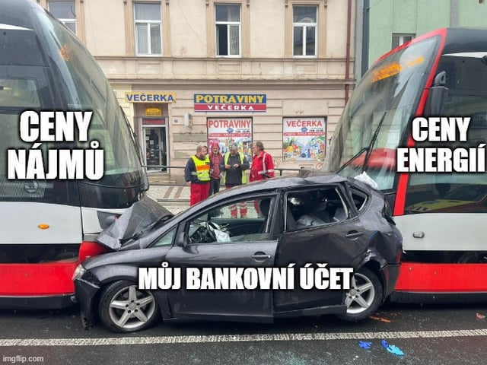
Nájemné

Slide 70
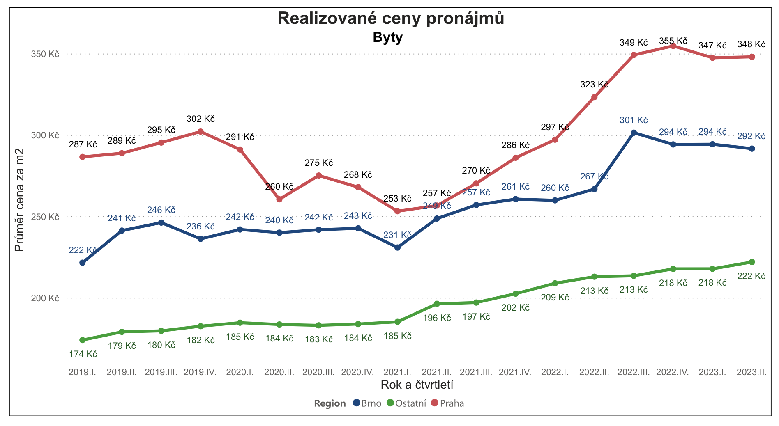

Slide 71
§ 38 odst. 1 Zákona o obcích
  Majetek obce musí být využíván účelně a hospodárně v souladu s jejími zájmy a úkoly vyplývajícími ze zákonem vymezené působnosti. Obec je povinna pečovat o zachování a rozvoj svého majetku. Porušením povinností stanovených ve větě první a druhé není takové nakládání s majetkem obce, které sleduje jiný důležitý zájem obce, který je řádně odůvodněn. Obec vede účetnictví podle zákona o účetnictví.
  ➔ Pokud by obec tedy chtěla pronajmout byt za cenu, která v místě a čase není obvyklá (je nižší, a tedy pro obec může být ekonomicky nevýhodná) je nutné, aby byl orgán, který o tomto právním jednání rozhoduje s důvody nižšího nájemného seznámen již před rozhodnutím a řádně své rozhodnutí jinými důležitými zájmy obce odůvodnil.

Slide 72
Klasická cena za m² obecních bytů
nájemné pod cenou
v některých případech i cca 3O Kč / m² (55 m byt = 1.650 Kč)
www.odhad-zdarma.cz
§ 220 TZ
Porušení povinnosti při správě cizího majetku
(1) Kdo poruší podle zákona mu uloženou nebo smluvně převzatou povinnost opatrovat nebo spravovat cizí majetek, a tím jinému způsobí škodu nikoli malou, bude potrestán odnětím svobody až na dvě léta nebo zákazem činnosti.

Slide 73
Určení ceny nájmu
cena obvyklá v čase a místě
  znalecký posudek
  srovnání nabídek
    nařízení vlády č. 453/2013 Sb., o stanovení podrobností a postupu pro zjištění srovnatelného nájemného obvyklého v daném místě
zákon o oceňování majetku
regulované nájemné (1991 – 2012)
sociální byty MMR 333/2009 Sb. - 84,70 Kč / m² (2O23)

Slide 74
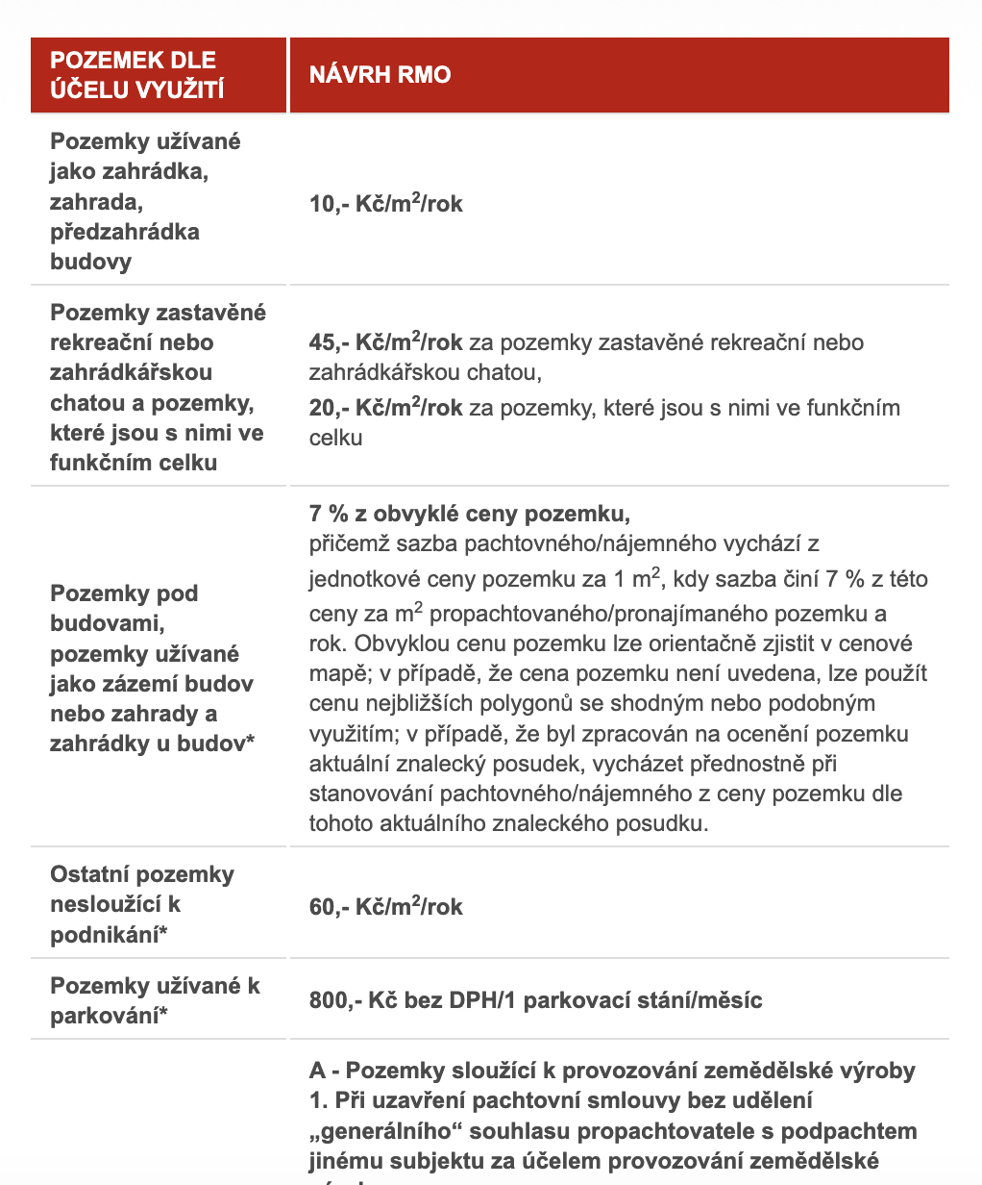
Určení ceny nájmu
„obecní způsob“ – pravidla nájmu
nutné aktualizovat !!

Slide 75
Odchylka od ceny obvyklé
§ 39 odst. 2:
Při úplatném převodu majetku se cena sjednává zpravidla ve výši, která je v daném místě a čase obvyklá, nejde-li o cenu regulovanou státem.
Odchylka od ceny obvyklé musí být zdůvodněna, jde-li o cenu nižší než obvyklou. Není-li odchylka od ceny obvyklé zdůvodněna, je právní jednání neplatné.

Slide 76
Jak odůvodnit odchylku?
schvalující orgán předem a prokazatelně informován o tom, že navrhovaná kupní cena je nižší než obvyklá cena a jaké jsou důvody pro takovou odchylku
Tato informace by měla být zaznamenána v zápise z jednání zastupitelstva či rady, případně alespoň v podkladových materiálech tak, aby důvody pro odchylku bylo možné kdykoli zpětně prokázat

Slide 77
Odchylka od ceny obvyklé
rozhodnutí Nejvyššího soudu sp. zn. 28 Cdo 3950/2010 s tím, že důvodem neplatnosti bude jen neodůvodnění podstatné odchylky od obvyklé ceny,
Nepodstatná odchylka u pozemku za 30.000 Kč ??
Nepodstatná odchylka u stavby za 70.000.000 Kč ??

Slide 78
Prevenční povinnost
pravidla pro pronájem
  Nájemníci – potvrzení o bezdlužnosti, SOLUS, exekuce apod.
  bodová hodnocení nájemníků,
proťuknutí nájemníka

Slide 79
Údržby a opravy
Dohoda stran (§ 687 odst. 2 OZ)
Drobné opravy v bytě (Nařízení vlády č. 258/1995 Sb., kterým se provádí Občanský zákoník; vymezení věcné a kvantitativní)
Oznamovací povinnost nájemce a povinnost nájemce umožnit pronajímateli opravy zrealizovat
Nájemce má povinnost odstranit závady a poškození, které způsobil v domě sám nebo které způsobily osoby s ním spolužijící (§ 693 OZ)
Pronajímatel závady znemožňující řádné užívání neodstraní – upozornění – odstraní – úhrada účelně vynaložených nákladů

Slide 80
Jistota
nejvýše 3násobek nájmu (nikoliv služeb)
vyúčtování při skončení nájmu
úročená zákonnou sazbou (co to je?)

Slide 81
Úvod do tématu vzdělávacího programu
Náležitosti nájemní smlouvy
Schválení pronájmu nemovitosti
Stanovení výše nájemného
Změna nájemní smlouvy
Ukončení nájemní smlouvy
Vymáhání nezaplaceného nájemného
Péče řádného hospodáře
Další a závěr

Slide 82
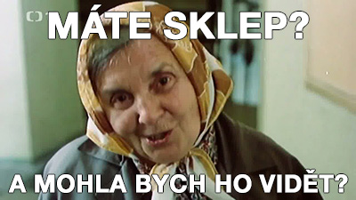
Změna nájemní smlouvy

Slide 83
Změny, dodatky a záměr
rozhodování o změnách či dodatcích těchto smluv a rozhodnutí o ukončení platnosti takové smlouvy - vždy stejný orgán jako původní smlouva
rozšíření pachtovní / nájemní smlouvy
změna nájemného / pachtovného aj.

Slide 84
Opět záměr ??
při změně podstatných náležitostí nutné vyvěsit záměr
  tzv. essentialia negotii
nepodstatná změna ? – individuální případ
  způsob placení, pojištění, důvody výpovědi apod.
Příklady:
  cena nájmu / pachtu
  zúžení / rozšíření nájmu
  prodlužování trvání

Slide 85
Automatické prodloužení nájmu
= fikce opětovného uzavření smlouvy za stejných podmínek
§ 2230 – nájemce věc užívá a pronajímatel jej do jednoho měsíce nevyzve, aby věc odevzdal (max. jeden rok)
§ 2285 (byt) – nájemce byt užívá alespoň po dobu tři měsíců po dni, kdy měl nájem bytu skončit, pronajímatel jej písemně nevyzve, aby byt opustil (max. dva roky)

Slide 86
Změna výše nájemného (byt)
Inflační doložka
Novace (§ 1902) – „čistá“ dohoda
Vyloučení zvyšování – smluvní volnost
Neujednají-li si…
  Dohoda dle § 2249
  Určení soudem § 2249 odst. 3
Stavební úpravy
  Dohoda dle § 2250 odst. 1 – stavební úpravy
  Návrh dle § 2250 odst. 2

Slide 87
Inflační doložka
není inflace jako inflace
  většinou index spotřebitelských cen (ČSÚ),
  jiné způsoby výpočtu (poměr nominálního a reálného HDP, apod.)
  dolní a horní omezení
klidně i více jak 20% za 3 roky
přesnost a srozumitelnost – jinak neplatnost (není možné odstranit ani výkladem)
vzdání se práva na plnění z inflační doložky

Slide 88
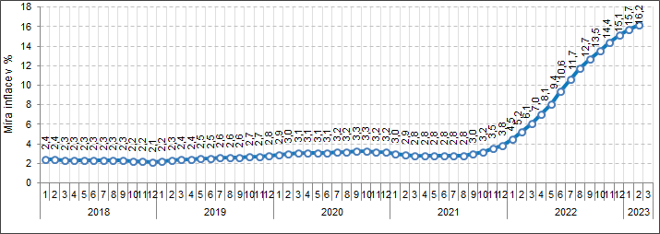
2023 10 % ??
2022 15,1 %
2021 3,8 %

Slide 89
Inflační doložka - vzor
Smluvní strany se ve smyslu § 2248 občanského zákoníku dohodly, že nájemné bude každoročně upravováno o index spotřebitelských cen a životních nákladů za posledních dvanáct měsíců předcházejícího roku, zveřejněný Českým statistickým úřadem, popř. jiným subjektem, který jej nahradí.
Při stanovení výše upraveného nájemného se vychází z poslední předcházející výše ročního nájemného. Nájemné bude upravováno vždy od ...............příslušného roku. Pronajímatel doručí nájemci písemné oznámení o zvýšeném nájemném, a to nejpozději do ...................., kalendářního roku, v němž má ke zvýšení nájemného dojít. Smluvní strany se dále dohodly, že nájemné nebude výše uvedenou úpravou po dobu nájmu snižováno.

Slide 90
Dohoda o změně nájemného § 2249
Neujednají-li si strany zvyšování …
Návrh
  obsahuje novou výši nájemného;
  nová výše nájemného dosahuje maximálně výše srovnatelného nájemného obvyklého v daném místě;
  celkové zvýšení nájemného za poslední tři léta nepřesahuje 20 %;
  v předcházejících dvanácti měsících nájemné nebylo zvýšeno.
    pronajímatel je povinen splnění podmínek doložit
Akceptace – písemná
Soud – „nesdělení souhlasu“ ve lhůtě dvou měsíců

Slide 91
Stavební úpravy § 2250/1
stavební úpravy, které zlepšují:
  užitnou hodnotu pronajatého bytu či domu nebo
  celkové podmínky bydlení v domě nebo
  mají za následek trvalé úspory energie nebo vody
souhlas 2/3 nájemců, zvýšení až o 10 % ročně z účelně vynaložených nákladů
nesouhlas – návrh dle druhého odstavce – zvýšení o 3,5 % z vynaložených nákladů – domněnka účelnosti

Slide 92
Úvod do tématu vzdělávacího programu
Náležitosti nájemní smlouvy
Schválení pronájmu nemovitosti
Stanovení výše nájemného
Změna nájemní smlouvy
Ukončení nájemní smlouvy
Vymáhání nezaplaceného nájemného
Péče řádného hospodáře
Další a závěr

Slide 93
Absolutní zánik nájmu
Dohodu (§ 1981)
Uplynutí doby (§ 550, § 603 x § 2230, § 2285)
Naplněním rozvazovací podmínky (§ 570)
Zničení (zánik) předmětu plnění (srov. § 2006 a 2226)
Splynutí osoby pronajímatele a nájemce (§ 1993)
Výpověď ze strany nájemce (§ 2229, § 2231, § 2287)
Výpověď ze strany pronajímatele (§ 2229, § 2231, § 2288)
Odstoupení od smlouvy (§ 2002)
Zánik nájmu prohlášením o nepokračování v nájmu (§ 2279 odst. 4)
Smrt nájemce bez přechodu nájmu bytu a bez zdědění práva nájmu (srov. § 2279 a násl.)

Slide 94
Relativní zánik nájmu
Postoupení smlouvy (§ 1895 odst. 2)
Změna vlastnictví(§ 2221 a násl.)
Clausula rebus sic stantibus (§ 1764 a násl. x § 2287)
Laesio enormis (§ 1793)
Dohoda o výměně bytu či domu (§ 1746 odst. 2)
Smrt nájemce spojená s přechodem nájmu bytu či domu (§ 2279 a násl.)
Smrt nájemce spojená s univerzální sukcesí včetně práva nájmu (srov. § 2282 a násl.)

Slide 95
Výpověď ze strany nájemce (§ 2229, § 2231, § 2287)
méně problémová forma
obecná ustanovení (písemně, bez důvodu)
  3 měsíce (nemovitost)…
byty
§ 2287
    Nájemce může vypovědět nájem na dobu určitou, změní-li se okolnosti, z nichž strany při vzniku závazku ze smlouvy o nájmu zřejmě vycházely, do té míry, že po nájemci nelze rozumně požadovat, aby v nájmu pokračoval.
  neurčitá doba- viz obecná ustanovení (3měs)

Slide 96
Výpověď ze strany nájemce - nebyty
nebytové prostory
§ 2308
Nájem na dobu určitou může nájemce vypovědět i před uplynutím ujednané doby,
  a) ztratí-li způsobilost k činnosti, k jejímuž výkonu je prostor sloužící podnikání určen,
  b) přestane-li být najatý prostor z objektivních důvodů způsobilý k výkonu činnosti, k němuž byl určen, a pronajímatel nezajistí nájemci odpovídající náhradní prostor, nebo
  c) porušuje-li pronajímatel hrubě své povinnosti vůči nájemci.
3 měsíce, uvedení důvodu !!
§ 2312
Jedná-li se o nájem na dobu neurčitou, má strana právo jej vypovědět v šestiměsíční výpovědní době; má-li však strana k výpovědi vážný důvod, je výpovědní doba tříměsíční; trvá-li nájem po dobu delší než pět let a vzhledem k okolnostem strana nemohla předpokládat, že druhá strana nájem vypoví, je výpovědní doba vždy šestiměsíční.

Slide 97
Výpověď ze strany pronajímatele (§ 2229, § 2231, § 2288)
obecná ustanovení – stejně jako nájemce
  písemně, bez odůvodnění,
  3 měsíce (nemovitost),
byty
nebytové prostory

Slide 98
Výpověď ze strany pronajímatele - byty
zákonné důvody (§ 2288 odst. 1) – 3 měs. výpovědní doba
  a) poruší-li nájemce hrubě svou povinnost vyplývající z nájmu,
  b) je-li nájemce odsouzen pro úmyslný trestný čin spáchaný na pronajímateli nebo členu jeho domácnosti nebo na osobě, která bydlí v domě, kde je nájemcův byt, nebo proti cizímu majetku, který se v tomto domě nachází,
  c) má-li být byt vyklizen, protože je z důvodu veřejného zájmu potřebné s bytem nebo domem, ve kterém se byt nachází, naložit tak, že byt nebude možné vůbec užívat, nebo
  d) je-li tu jiný obdobně závažný důvod pro vypovězení nájmu

Slide 99
a) poruší-li nájemce hrubě svou povinnost vyplývající z nájmu,
užívání bytu v rozporu s nájemní smlouvou (§ 2255, NS 26 Cdo 1075/2003, 26 Cdo 943/2007),
obtěžování ostatních nájemců nad míru přiměřenou imisemi, nadměrným hlukem, pachem, nečistotami (NS 26 Cdo 4004/2008),
opakované zanedbávání běžné údržby bytu a opakované zanedbávání povinnosti provádět drobné opravy (§ 2257 odst. 2),
chov zvířete v bytě, pokud chov působí pronajímateli nebo ostatním obyvatelům domu obtíže nepřiměřené poměrům v domě (§ 2258, NS 26 Cdo 3200/2006),
provedení stavebních úprav v bytě bez souhlasu pronajímatele (§ 2263, NS 26 Cdo 760/99, 26 Cdo 291/2004),
neoznámení potřeby okamžitých oprav (§ 2264 odst. 1),
neoznámení potřeby oprav bránících obvyklému bydlení (§ 2264 odst. 1),
situaci, kdy nájemce neučinil nezbytná opatření směřující k zabránění vzniku další škody (§ 2264 odst. 2),
neodstranění poškození (§ 2267),
neoznámení delší nepřítomnosti v bytě (§ 2269 odst. 2),
neoznámení zvýšení počtu osob (§ 2272 odst. 1, NS

Slide 100
a) poruší-li nájemce hrubě svou povinnost vyplývající z nájmu,
dal byt do podnájmu bez souhlasu pronajímatele (při podnájmu celého bytu) nebo bez vědomí pronajímatele (při podnájmu části bytu, zbývající část nájemce užívá).
V bytě žije více osob, než přísluší velikosti bytu.
nezaplatil část jistoty (tzv. kauce).
neumožňuje prohlídku bytu pronajímatelem.

Slide 101
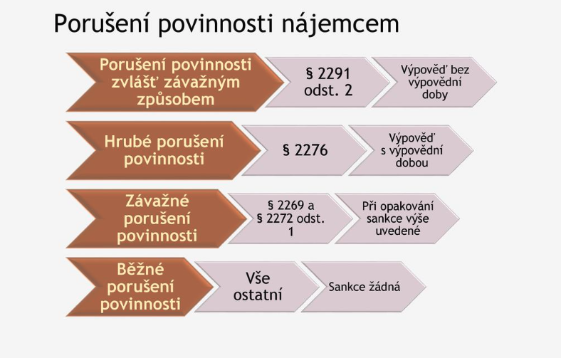
Výpověď ze strany pronajímatele (§ 2229, § 2231, § 2288)
….
…
…
…

Slide 102
  b) je-li nájemce odsouzen pro úmyslný trestný čin spáchaný na pronajímateli nebo členu jeho domácnosti nebo na osobě, která bydlí v domě, kde je nájemcův byt, nebo proti cizímu majetku, který se v tomto domě nachází,

Slide 103
c) má-li být byt vyklizen, protože je z důvodu veřejného zájmu
Půjde zejména o případ demolice domu. Pojem viz např. NS 26 Cdo 1642/2008, předpoklady viz NS 26 Cdo 919/99.

Slide 104
  d) je-li tu jiný obdobně závažný důvod pro vypovězení nájmu
Obdobný důvod, co do intenzity zásahu, jako u důvodů pod písm. a), b), c); může jít i o jiné porušení povinností než povinností plynoucích z nájemního vztahu. Pojem nutno vykládat restriktivně (DZ k § 2288)
Komentář k NOZ…

Slide 105
Výpověď ze strany pronajímatele - byty
zákonné důvody (§ 2288 odst. 2) – 3 měs. výpovědní doba
  má být byt užíván pronajímatelem, nebo jeho manželem, který hodlá opustit rodinnou domácnost a byl podán návrh na rozvod manželství, nebo manželství bylo již rozvedeno,
  - ideálně podání návrhu na rozvod
  b) potřebuje pronajímatel byt pro svého příbuzného nebo pro příbuzného svého manžela v přímé linii nebo ve vedlejší linii v druhém stupni.
  - Příbuzní v přímé linii viz § 771 odst. 1, příbuzní ve vedlejší linii v druhém stupni viz § 771 odst. 2.
  - specifikovat osobu, v jejíž prospěch pronajímatel uvedený byt potřebuje (NS 3 Cdon 1477/96).
  - i registrované partnerství

Slide 106
Okamžitá výpověď - byty (2291) – bez výpovědní doby
§ 2291
(2) Nájemce porušuje svou povinnost zvlášť závažným způsobem, zejména nezaplatil-li nájemné a náklady na služby za dobu alespoň tří měsíců, poškozuje-li byt nebo dům závažným nebo nenapravitelným způsobem, způsobuje-li jinak závažné škody nebo obtíže pronajímateli nebo osobám, které v domě bydlí nebo užívá-li neoprávněně byt jiným způsobem nebo k jinému účelu, než bylo ujednáno.
sankční charakter
3 varianty – viz níže

Slide 107
Výpověď ze strany pronajímatele – byty (2291) – bez výpovědní doby
nutná předchozí výzva
  specifikaci závadného chování (protiprávního stavu) a stanovit přiměřenou dobu k nápravě (k problematice srov. NS 26 Cdo 1377/2021).
  Je-li byt ve společném nájmu manželů, musí výzva směřovat vůči oběma manželům jako společným nájemcům bytu (NS 26 Cdo 1377/2021).
  nemusí být písemná, srov. i NS 26 Cdo 1377/2021. ALE DOPORUČUJEME !!!!
  Nebude-li předchozí výzva dána, bude to mít za následek nicotnost výpovědi
  Výpověď: Kromě obecných náležitostí musí pronajímatel ve výpovědi specifikovat, v jakém konkrétním chování spatřuje zvlášť závažné porušení povinnosti nájemce (korespondující s předchozí výzvou); neučiní-li tak, bude to mít za následek neplatnost výpovědi.
  Okamžikem doručení (oprávněné) výpovědi nájemci nájem bytu zanikne.
  Pronajímateli vzniká právo požadovat odevzdání bytu (§ 2292) ve lhůtě bez zbytečného odkladu (NS 32 Cdo 2484/2012, IV. ÚS 314/05), nejpozději ve lhůtě jednoho měsíce od skončení nájmu.
  Nestane-li se tak, je pronajímatel oprávněn podat žalobu na vyklizení,

Slide 108
Okamžitá výpověď - byty (2291) – bez výpovědní doby
§ 2291
(2) Nájemce porušuje svou povinnost zvlášť závažným způsobem, zejména nezaplatil-li nájemné a náklady na služby za dobu alespoň tří měsíců, poškozuje-li byt nebo dům závažným nebo nenapravitelným způsobem, způsobuje-li jinak závažné škody nebo obtíže pronajímateli nebo osobám, které v domě bydlí nebo užívá-li neoprávněně byt jiným způsobem nebo k jinému účelu, než bylo ujednáno.

Slide 109
Výpověď ze strany pronajímatele – byty (2291) – bez výpovědní doby
Poškozování bytu – závažná škoda
  je svým významem alespoň tak závažné jako neplacení nájemného a služeb za dobu alespoň tří měsíců;
  k dalším hlediskům bude patřit, zda nájemce svým jednáním způsobil pronajímateli škodu (a její výše),
  jaká byla motivace tohoto jednání (NS 26 Cdo 85/2004).
  Břemeno tvrzení a důkazní směřující k naplněnosti pojmu závažnosti, nenapravitelnosti tíží ve sporu pronajímatele.
Poškozování bytu – obtíže, závažné obtíže
  i slovní či fyzické útoky vůči pronajímateli či ostatním vyjmenovaným osobám (NS 26 Cdo 1865/2004).
  Vždy bude záviset na intenzitě zásadu, zákon zde vyžaduje naplnění pojmu závažnosti;
  určitým vodítkem může být výše škody, vážnost následku způsobeného jednáním nájemce, délka trvání, četnost apod.

Slide 110
Okamžitá výpověď - byty (2291) – bez výpovědní doby
§ 2291
(2) Nájemce porušuje svou povinnost zvlášť závažným způsobem, zejména nezaplatil-li nájemné a náklady na služby za dobu alespoň tří měsíců, poškozuje-li byt nebo dům závažným nebo nenapravitelným způsobem, způsobuje-li jinak závažné škody nebo obtíže pronajímateli nebo osobám, které v domě bydlí nebo užívá-li neoprávněně byt jiným způsobem nebo k jinému účelu, než bylo ujednáno.

Slide 111
Výpověď ze strany pronajímatele – byty (2291) – bez výpovědní doby
Užívá byt v rozporu s účelem
  Nájemce má právo (i povinnost) užívat byt řádně v souladu s nájemní smlouvou,
  může v bytě pracovat nebo podnikat, nezpůsobí-li to zvýšené zatížení (§ 2255);
  má rovněž právo v bytě chovat zvíře, nezpůsobí-li to nepřiměřené obtíže (§ 2258).
  pěstírny, varny apod.

Slide 112
vždy uvést důvod,
písemně,
tento dostatečně konkretizovat – důkazní materiál
v případě sporu není možné měnit či doplňovat

Slide 113
Výpověď ze strany pronajímatele
Poučení o možnosti přezkumu soudem !!
  2 měsíce od doručení (nájemník ➡️ soudu)
kompetence Rady obce / starosty
  Přijetí usnesení obecní (městské) rady o ukončení nájmu tedy představuje vytvoření vůle obce, která nemá právní účinky na vztahy obce k třetím osobám, dokud není relevantním způsobem projevena, je však nezbytnou podmínkou platnosti takového projevu vůle (právního úkonu).
Notářské zápisy přímou vykonavatelností
- aktuálně poměrně problematické…

Slide 114
Ještě něž dojde k soudu…
§ 2253
(1) Nedohodnou-li se strany o dlužném nájemném, nelze nájem vypovědět pro nezaplacení nájemného, uloží-li nájemce dlužné nájemné, popřípadě jeho spornou část do notářské úschovy a vyrozumí o tom pronajímatele.
doručování - § 2286
  datová schránka,
  fyzické odmítnutí?
  dispoziční sféra adresáta (NSS 26 Cdo 238/2008)

Slide 115
Odevzdání bytu
Klíče a přístup do bytu – protokol?
Opuštění bytu (§ 2292) – domněnka
  samotné opuštění bytu není ukončením nájmu
Byt ve stavu v jakém jej převzal, odstraní změny - § 2293
  k běžnému opotřebení se nepřihlíží,
Vyrovnání, náhrada, dohoda možná;
Zařízení a předměty upevněné ve zdech, podlaze a stropu bytu;
Vyrovnání - § 2294;

Slide 116
Odevzdání bytu
Prodlení s odevzdáním bytu – náhrada nájemného
„Zapomenuté věci“
  uložit ➡️ vyzvat ➡️ prodat
  Nepřevezme-li (bývalý) nájemce od pronajímatele věc bez zbytečného odkladu (IV. ÚS 314/05, NS 21 Cdo 2869/2007), může pronajímatel přistoupit k prodeji zapomenuté věci vhodným způsobem, avšak až poté, co pronajímatel nájemce k převzetí zapomenuté věci vyzval, upozornil jej na následky a poskytl dodatečnou přiměřenou lhůtu. Výtěžek prodeje po odečtení účelně vynaložených nákladů je pronajímatel povinen nájemci k jeho žádosti vydat.

Slide 117
Dohoda o ukončení nájmu
DOHODA OBCE JAKO PRONAJÍMATELE A NÁJEMCE O UKONČENÍ NÁJMU
Sp. zn. 26 Cdo 1829/2002
  Jestliže starosta uzavře za obec dohodu o ukončení nájmu bez nezbytného předchozího rozhodnutí obecní rady, jde o právní úkon, který byl učiněn v rozporu se zákonem, a je neplatný

Slide 118
Úvod do tématu vzdělávacího programu
Náležitosti nájemní smlouvy
Schválení pronájmu nemovitosti
Stanovení výše nájemného
Změna nájemní smlouvy
Ukončení nájemní smlouvy
Vymáhání nezaplaceného nájemného
Péče řádného hospodáře
Další a závěr

Slide 119
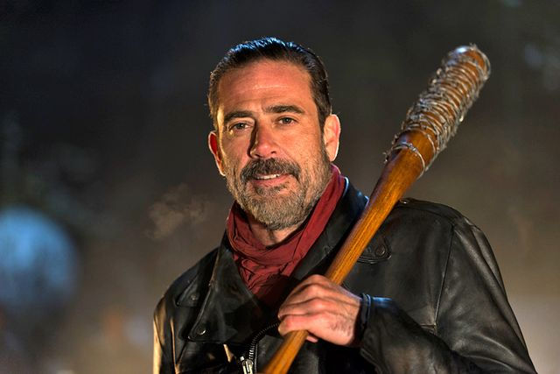
Vymáhání nezaplaceného nájemného

Slide 120
Ještě něž dojde k soudu…
uznání dluhu
  § 2054 NOZ,
  co do důvodu i výše,
  lze i promlčené pohledávky, neúřední ověření podpisu,
  promlčecí lhůta běží znovu – až 10 let !
  placení úroků se považuje za uznání dluhu
  splátkový kalendář ?? - § 84, 85 zákon. o obcích

Slide 121
Procesní záležitosti – osř apod

Slide 122
Ještě pořád nejsme u soudu…
předžalobní výzva
  kam doručovat?
  výzva k úhradě – dostatečně specifikovat !
  dlužné nájemné, smluvní pokuta, úroky z prodlení, náklady na služby, náklady na právní zastoupení, náklady soudu, náklady exekutora, …
dlužníci společní a nerozdílní:
  manželé (§ 710 NOZ), více osob v nájemní smlouvě,

Slide 123
Soud
následně advokáti nebo soud
mimosoudní vymáhání ??
jiný způsob ?? (prodej pohledávky,…)
náklady advokáta
  II. ÚS 3855/14
    příslušné organizační složky – právní oddělení

Slide 124
Chybovati jest lidské, odpouštěti božské.
odpuštění dluhu
  Rada obce x Zastupitelstvo (20.001 Kč)
co je ekonomicky výhodnější – péče řádného hospodáře
účelnost vymáhání, nedobytnost pohledávky
Milostivá léta

Slide 125
Exekuční řízení
proporcionalita
informace pro exekutora (přeplatek na DPH, penzijní připojištění …)
notářský zápis s přímou vykonatelností – vystěhování
náklady exekutora? záloha

Slide 126
… máme zažalován dluh na nájemném,
ale nájemník nám přesto v bytě bydlí …

Slide 127
Žaloba na vyklizení
jediná legální cesta
žaloba soudu a další soudní „kolečko“
v případě nevyklizení - exekuce

Slide 129
Úvod do tématu vzdělávacího programu
Náležitosti nájemní smlouvy
Schválení pronájmu nemovitosti
Stanovení výše nájemného
Změna nájemní smlouvy
Ukončení nájemní smlouvy
Vymáhání nezaplaceného nájemného
Péče řádného hospodáře
Další a závěr

Slide 130

8. Péče řádného hospodáře

Slide 131
Péče řádného hospodáře podle NOZ
Zvláštní požadavek při výkonu funkce vztahující se ke správě majetku
Vykonávat funkci s nezbytnou loajalitou i s potřebnými znalostmi a pečlivostí (§159)
Loajalita – upřednostnění zájmů obce před vlastními zájmy
Taková míra požadované péče, k nichž je vázána osoba spravující majetek

Slide 132
Péče řádného hospodáře
§159 NOZ:
(1) Kdo přijme funkci člena voleného orgánu, zavazuje se, že ji bude vykonávat s nezbytnou loajalitou i s potřebnými znalostmi a pečlivostí. Má se za to, že jedná nedbale, kdo není této péče řádného hospodáře schopen, ač to musel zjistit při přijetí funkce nebo při jejím výkonu, a nevyvodí z toho pro sebe důsledky.
(3) Nenahradil-li člen voleného orgánu právnické osobě škodu, kterou jí způsobil porušením povinnosti při výkonu funkce, ačkoli byl povinen škodu nahradit, ručí věřiteli právnické osoby za její dluhy v rozsahu, v jakém škodu nenahradil, pokud se věřitel plnění na právnické osobě nemůže domoci.
§20 odst. 2 NOZ:
„Právnické osoby veřejného práva podléhají zákonům, podle nichž byly zřízeny; ustanovení tohoto zákona se použijí jen tehdy, slučuje-li se to s právní povahou těchto osob.“
člen představenstva odpovídá za řádný (v souladu s požadavkem péče řádného hospodáře jsoucí) výkon funkce nikoliv za výsledek své činnosti (sp. zn. 29 Cdo2363/2011)
teprve je-li zjištěno, že jednatel společnosti nevynaložil úsilí odpovídající hlediskům péče řádného hospodáře, lze zvažovat, zda je povinen společnosti nahradit újmu vzniklou v důsledku takového jednání. (29 Cdo5036/2015)
důkazní břemeno o tom, že jednal s péčí řádného hospodáře, je tíží žalovaného (sp. zn. 29 Cdo3542/2011)

Slide 133
Péče řádného hospodáře dle soudní judikatury
S péčí řádného hospodáře jedná ten, kdo činí právní jednání odpovědně a svědomitě, tak jako by pečoval o svůj vlastní majetek
Péče řádného hospodáře však nepředpokládá to, že člen voleného orgánu bude mít sám veškeré potřebné znalosti,
Předpokládá se, že člen voleného orgánu dokáže rozeznat hrozící hrozbu a přijmout takové kroky, aby hrozbě zabránil
dokáže rozeznat ve kterých oblastech je potřebná odborná pomoc a zajistit spolupráci jiné potřebné kvalifikované osoby

Slide 134
Péče o majetek obce
Majetek obce musí být využíván účelně v souladu jejími zájmy
Obec (pracovníci obce) je povinná zachovávat a rozvíjet svůj majetek
Povinnost obce chránit svůj majetek před zničením, poškozením, odcizením či zneužitím
Orgány obce, které se starají o majetek obce, nejsou vlastníky toho majetku
--> jsou pouhými správci majetku

Slide 135
Hospodaření obce
§ 38
(1) Majetek obce musí být využíván účelně a hospodárně v souladu s jejími zájmy a úkoly vyplývajícími ze zákonem vymezené působnosti. Obec je povinna pečovat o zachování a rozvoj svého majetku. Porušením povinností stanovených ve větě první a druhé není takové nakládání s majetkem obce, které sleduje jiný důležitý zájem obce, který je řádně odůvodněn.

Slide 136
(6) Obec je povinna chránit svůj majetek před neoprávněnými zásahy a včas uplatňovat právo na náhradu škody a právo na vydání bezdůvodného obohacení.
(7) Obec je povinna trvale sledovat, zda dlužníci včas a řádně plní své závazky, a zabezpečit, aby nedošlo k promlčení nebo zániku z nich vyplývajících práv.

Slide 137
Občanskoprávní odpovědnost zastupitelů
Členové zastupitelstva jsou za výkon funkce odpovědni především občanům obce
Jsou odpovědni za výkon své funkce a za plnění povinností, které z funkce vyplývají
Soukromoprávní majetková odpovědnost za škody způsobené porušením povinností
Odpovědnost se řídí Zákoníkem práce
- obec – zaměstnavatel
- zastupitelé - zaměstnanci

Slide 138
Občanskoprávní odpovědnost zastupitelů
Poškozená obec prokáže, že jednání, kterého se dopustil například její starosta, bylo porušením povinnost jednat s péčí řádného hospodáře
→ sám starosta musí vyvrátit to, že jednal nedbale v rozporu s péči řádného hospoře
Zastupitelé (ti, co hlasovali v daném případě pro) jsou vždy odpovědní solidárně do plné výše škod
Tajné hlasování??

Slide 139
Odpovědnost za škodu dle zákoníku práce
Zaviněno nedbalostně:
- výše náhrady škody je limitovaná čtyřapůlnásobkem průměrného měsíčního výdělku zastupitele před porušením povinnosti
Zaviněno úmyslně nebo v opilosti:
- výše náhrady škody není limitovaná

Slide 140
Trestněprávní odpovědnost zastupitelů
Zastupitelé nemají imunitu → lze je stíhat i v průběhu funkčního období
Všichni členové, kteří hlasovali pro usnesení, které vedlo k protiprávnímu jednání, jsou trestně odpovědní

Slide 141
Za jaké trestné činy je možné zastupitele stíhat?
Jakékoliv činy s obecným subjektem
- například podvod nebo zpronevěra
- zastupitelé zde vystupují jako každá jiná fyzická osoba
Jakékoliv činy se speciálním subjektem
- trestné činy, kdy zastupitelé vystupují jako úřední osoby
- například zneužití pravomoci úřední osoby

Slide 142
Za jaké trestné činy je možné zastupitele stíhat?
Zastupitelé nemají imunitu a je teoreticky možné je trestně stíhat i za:
a) vlastní hlasování
b) projevy při jednání zastupitelstva
- pomluva, podněcování k trestnému činu, projev sympatií k hnutí směřujícímu k potlačení práv a svobod člověka, popírání, zpochybňování, schvalování a ospravedlňování genocidy

Slide 143
Příklad z praxe
Nejvyšší soud 5 Tdo 827/2012 – město Liberec
Členové zastupitelstva rozhodli na zasedání o schválení prodeje nemovitosti obce za podstatně nižší cenu, než jaká byla v daném místě v daném čase dosažitelná
Část členů upozornila na to, že cena je příliš nízká
V takovém jednání je možné spatřovat porušení povinnosti při opatrování nebo správě cizího majetku
Možné dovodit zavinění z hrubé nedbalosti
Trestní odpovědnost můžou nést všichni členové zastupitelstva, kteří hlasovali pro

Slide 144
Rozhodnutí Nejvyššího soudu
5 Tdo 848/2010
Obvinění byli uznáni vinnou za zneužívání pravomoci veřejného činitele a za porušení povinnosti při správě cizího majetku, kdy obviněná jako místostarostka požádala advokáta o vypracování dohody o narovnání
NS: „Jestliže se laické osoby spolehnou na informace advokáta, jako osoby práva znalé, aniž by měli věrohodné signály, z nichž by mohli dovodit nesprávnost takových informací, nelze u nich zpravidla dovodit úmyslné zavinění ve vztahu ke vzniku tvrzené škody na základě jejich jednání v právním smyslu“

Slide 145
TČ – zneužití pravomoci úřední osoby
Úřední osoba (každý zastupitel), která v úmyslu způsobit jinému škodu nebo jinou závažnou újmu anebo patřit sobě nebo jinému neoprávněný prospěch:
a) vykonává svou pravomoc způsobem odporujícím jinému právnímu předpisu
b) překročí svou pravomoc
c) nesplní povinnost vyplývající z její povinnosti
Musí zde být úmysl
Sankce: odnětí svobody v rozmezí 1 – 5 let anebo zákaz činnosti

Slide 146
TČ – porušení povinnost při správě cizího majetku
Uzavření nevýhodné smlouvy nebo prodeje
A) Při porušení povinnosti, která je člověku uložena zákonem anebo převzata smlouvou, spravovat cizí majetek. Při porušení této povinnost došlo ke vzniku nikoli malé škody (více než 25 000 Kč)
- Sankce: odnětí svobody až na dvě léta anebo zákaz činnosti
B) Porušení důležité povinnosti, která je člověku uložena zákonem anebo převzata smlouvou, opatrovat a spravovat cizí majetek z hrubé nedbalosti. Porušením vznikla značná škoda (500 000 Kč)

Slide 147
Praxe – analýza nejvyššího státního zastupitelství
Analýza vychází především z rozhodnutí Nejvyššího soudu – v rámci dovolání řešil ty nejkontroverznější právní otázky
Většinou se jedná o majetkovou odpovědnost
- zadávání veřejných zakázek
Méně často se jednalo o trestní odpovědnost při obcházení právních předpisů
Analýza připomíná, že Nejvyšší soud soud nevylučuje trestní odpovědnost jednotlivých členů kolektivního orgánu

Slide 148
Úvod do tématu vzdělávacího programu
Náležitosti nájemní smlouvy
Schválení pronájmu nemovitosti
Stanovení výše nájemného
Změna nájemní smlouvy
Ukončení nájemní smlouvy
Vymáhání nezaplaceného nájemného
Péče řádného hospodáře
Další a závěr

Slide 149
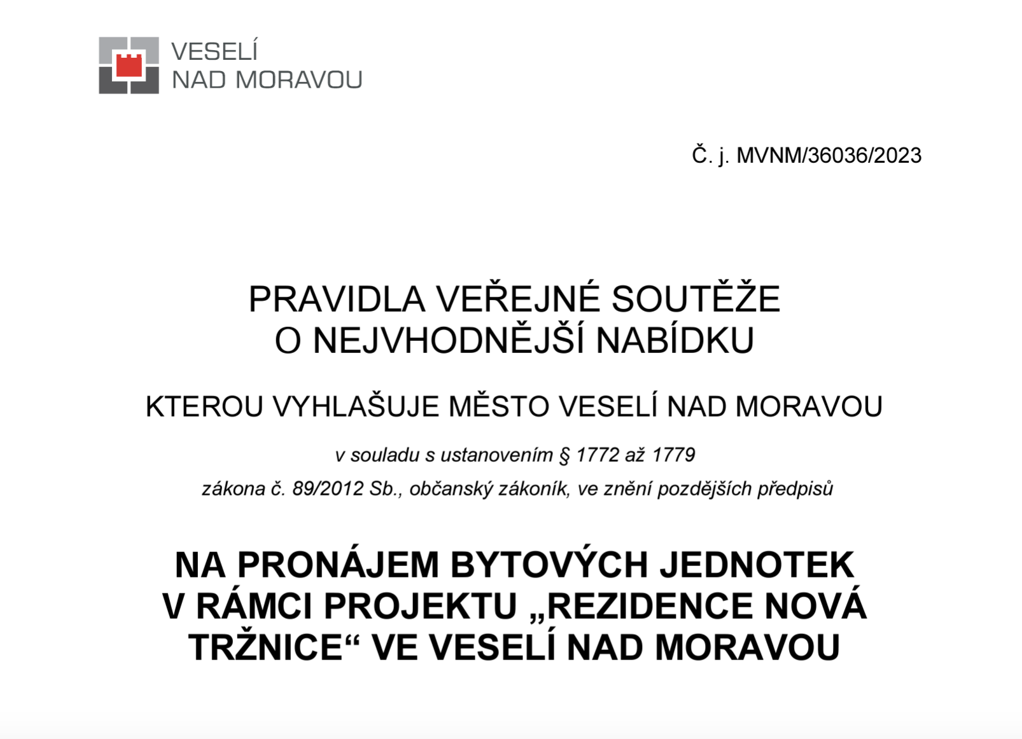
Specifické způsoby nakládání s nemovitostmi
veřejná soutěž o nájem

Slide 150
Aktuální novinky
vládní návrh změn (MMR a MS)
doba určitá na méně jak 3 roky jen 2x
následně 3 roky nebo doba neurčitá
výpověď smlouvy na dobu neurčitou bez důvodu (18měs)
rozkaz k vyklizení ?? ➡️ odpor a jsme zase na startu …

Slide 151

Dotazy

Slide 152
Děkuji za pozornost!
Advokátní kancelář Petráš Rezek s.r.o.
Zlín I Praha I Brno I Bratislava I Uherské Hradiště
T: +420 723 891 108
E: lukas@petrasrezek.cz
W: www.petrasrezek.cz
www.facebook.com/AKPetrasRezek
www.instagram.com/petrasrezek
Mgr. Martin Juřík
Tel. 776132748
martin@petrasrezek.cz

